Slide 1
Зрительный анализатор. Строение и функции органа зрения.

Slide 2
Проверка. Работа в парах.
1. Органы чувств.
2.
3. 1б 2а 3в.
Критерии оценок:
«5» - правильно выполнены все задания
«4» – правильно выполнены 2 задания
«3» – правильно выполнено 1 задание
2 | 3 | 1

Slide 4
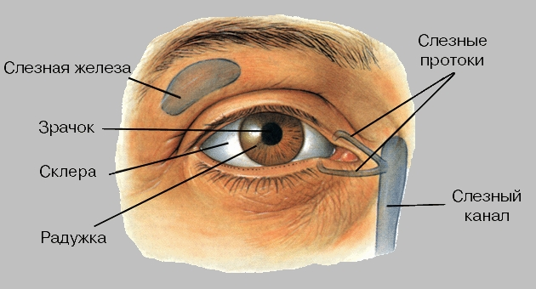
Внешнее строение глаза

Slide 5
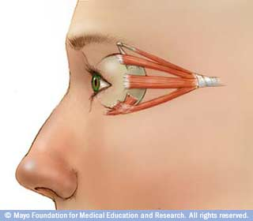
Мышцы глаза

Slide 9
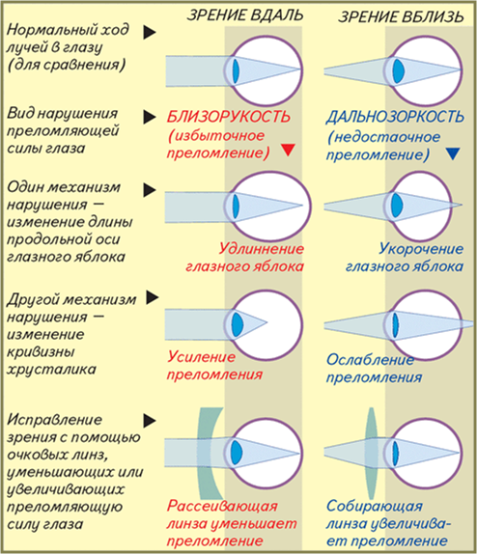

Slide 10
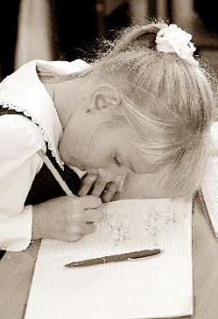
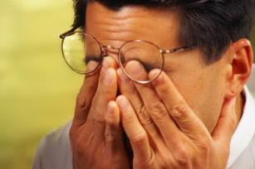
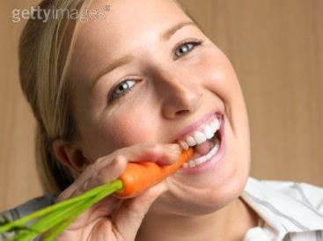
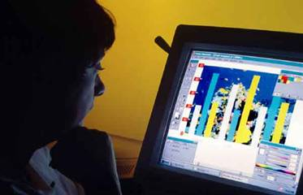
Гигиена зрения

Slide 11
Иллюзии

Slide 12
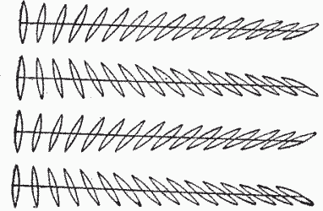
Иллюзии

Slide 13
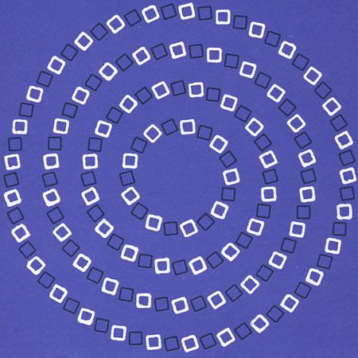
Иллюзии

